Slide 1
Муниципальное дошкольное общеобразовательное учреждение « Детский сад № 20 комбинированного вида»
Презентацию подготовили воспитатели:
Кудашкина Л. А., Радаева И. А.

Slide 2
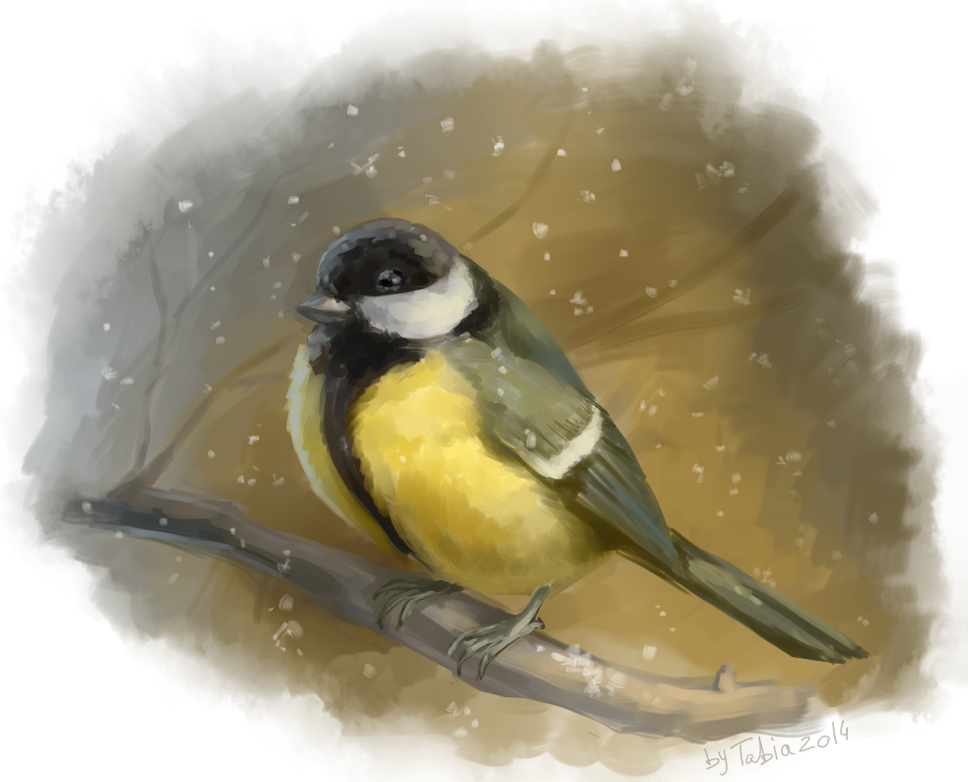
Прилетела в сад синица,
Значит, осень к нам стучится,
Лето долго не продлится.
И лесная даже птица
Тоже холода боится
И к жилью зимой стремится.
Фартук желтенький надела,
К нам синичка прилетела.
И сидит стучит в окно —
Кушать хочется давно!
Вы меня к себе пустите,
Обогрейте, угостите.
Окна добрые я знаю
К ним зимой и прилетаю.

Slide 3
Цель акции – привлечение внимания к проблеме охраны и бережного отношения к птицам, пропаганда экологических знаний у детей и родителей.
Актуальность: Зимой ежегодно гибнет огромное количество птиц от нехватки корма. Поэтому 12 ноября, в "Синичкин день" на территории всей России проводится природоохранная акция по изготовлению кормушек для встречи зимующих птиц. В этот день на Руси с давних пор встречали первых «зимних» птиц: синиц, снегирей, щеглов, свиристелей и других пернатых.
Именно с этого момента принято помогать птицам, развешивать кормушки и наполнять их кормом. И в «Синичкин день» на участках нашего детского сада открылись птичьи столовые. Организовали наполнение кормушек птичьим угощением.

Slide 4
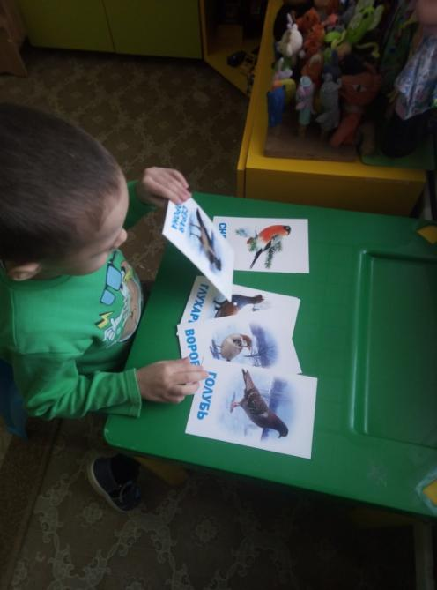
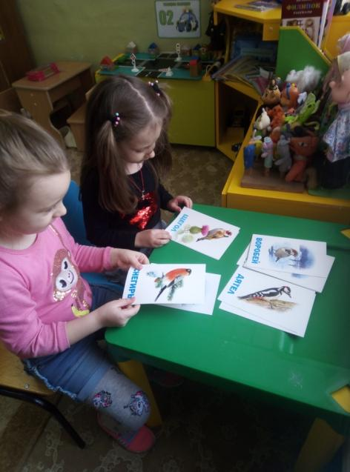
К этому дню мы с детьми готовились заранее.
Проводились беседы о зимующих птицах, о роли человека в жизни зимующих птиц, наблюдения в природе, непосредственно-образовательная деятельность.

Slide 5
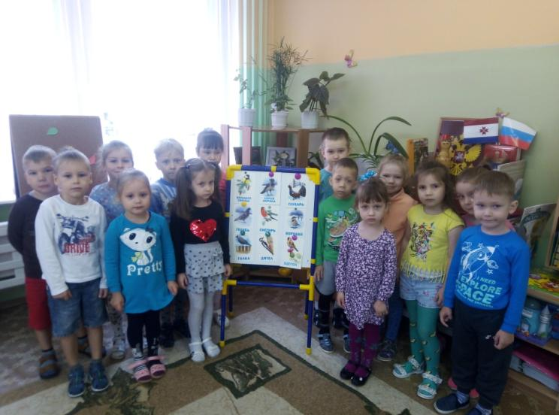
Вместе с детьми рассматривали иллюстрации, слайды с зимующими птицами, читали стихи, рассказы, загадывали загадки, играли в игры («Десять птичек стайка», «Перелетные и зимующие птицы», «Совушка», «Синицы», дома ребята смотрели фильмы о жизни птиц.

Slide 6
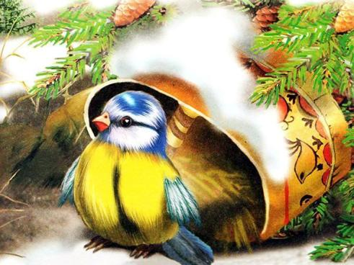
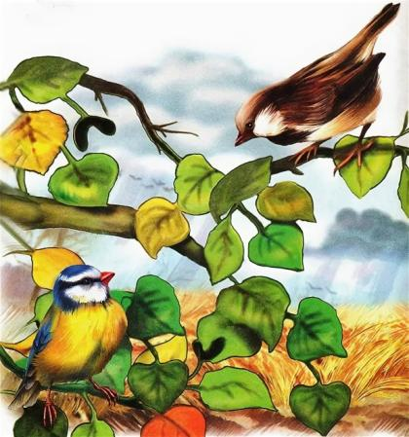
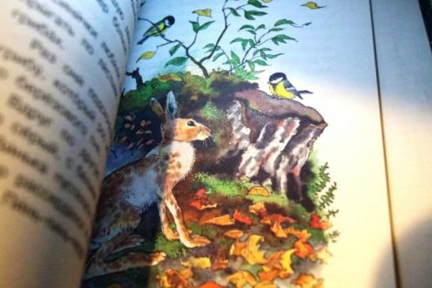
Дети с большим интересом познакомились со сказкой В. Бианки: «Синичкин календарь». Ребятам очень понравилась главная героиня сказки синичка Зинька и ее жизнь в лесу: как синичка наблюдает за природой и постепенно узнает ее секреты, заводит дружбу со многими зверями и птицами.

Slide 7
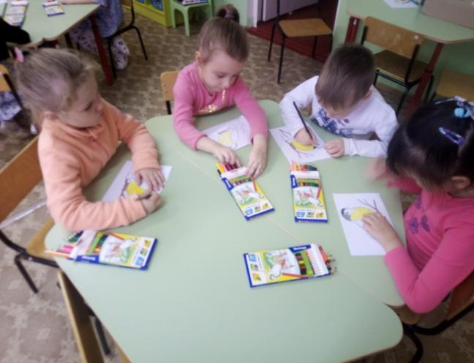
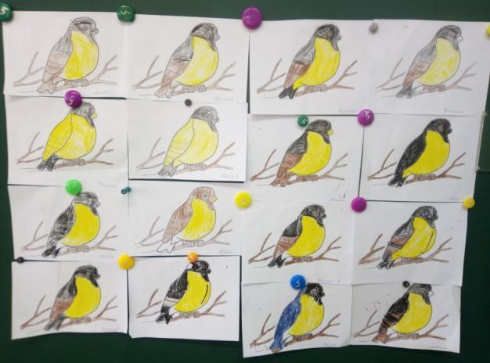
Большое внимание было уделено продуктивной деятельности: Рисование: «Птички синички». Воспитываем интерес и гуманное отношение к птицам, желание помочь им в трудное время.

Slide 8
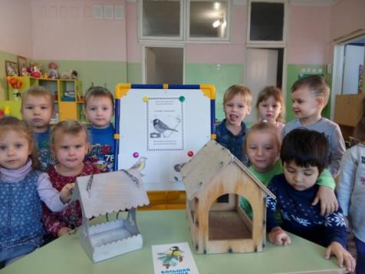
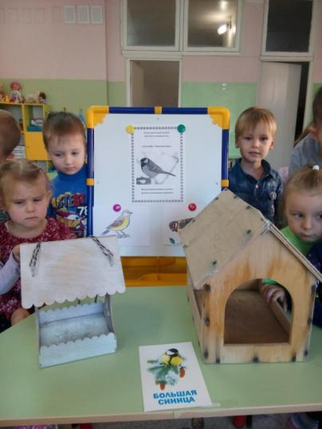
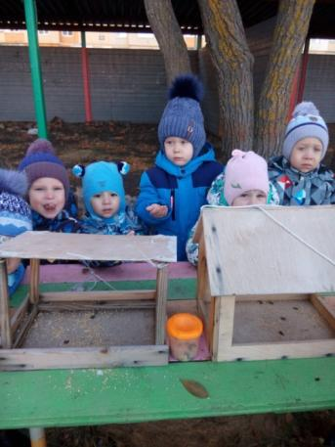
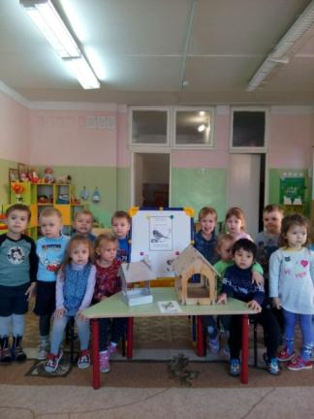
Изготовили кормушки в результате совместного творчества родителей с детьми. Дети с гордостью рассказывают о своих кормушках! Кормушки развесили на деревьях. Оформление участка в «Синичкин день».

Slide 9
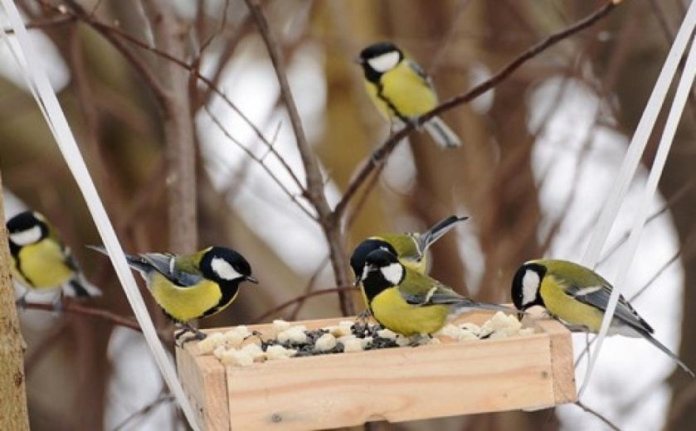
Этот день открывает для детей что-то новое и интересное, а самое главное, что дети будут заботиться о птицах и в будущем.

Slide 10
СПАСИБО ЗА ВНИМАНИЕ!

